Slide 1


Илларионов Александр
Викторович
Шәдче урта гомуми белем бирү мәктәбе

Slide 2
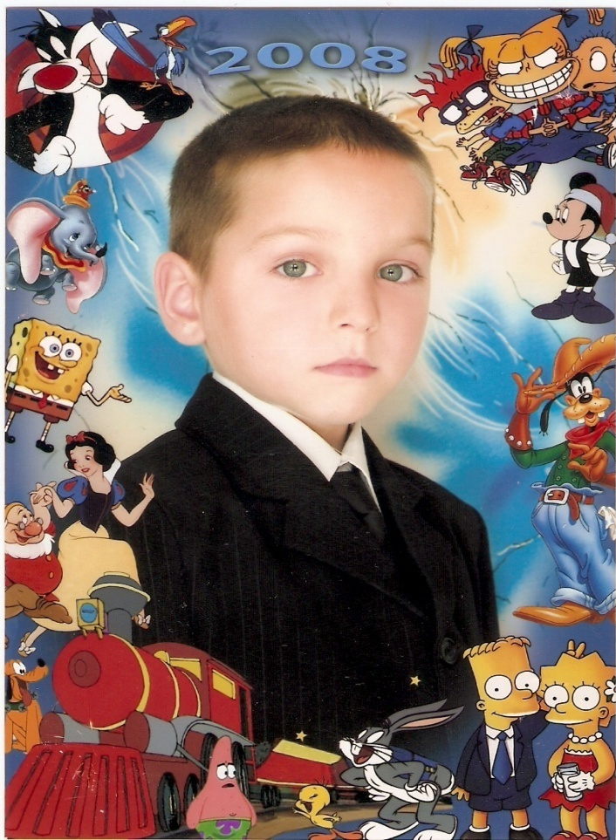
“Ел укучысы” бәйгесе

Slide 3
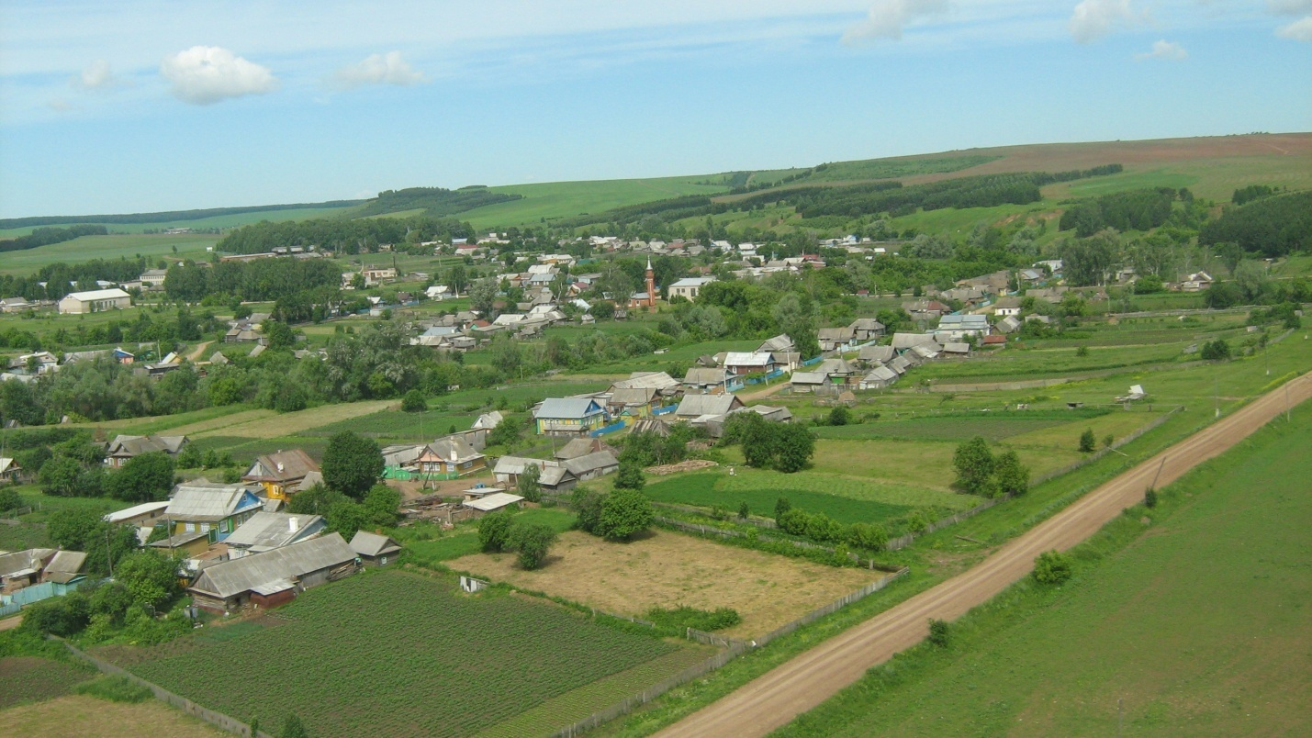
Туган авылым - Шәдче башы

Slide 4
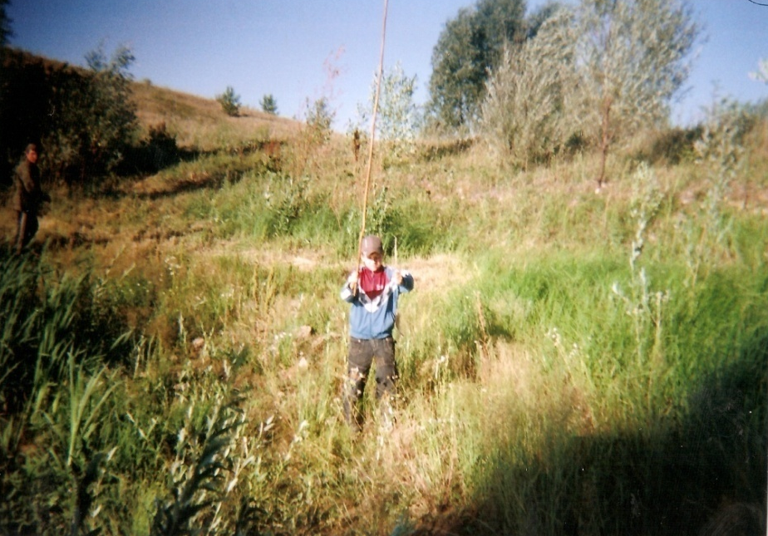
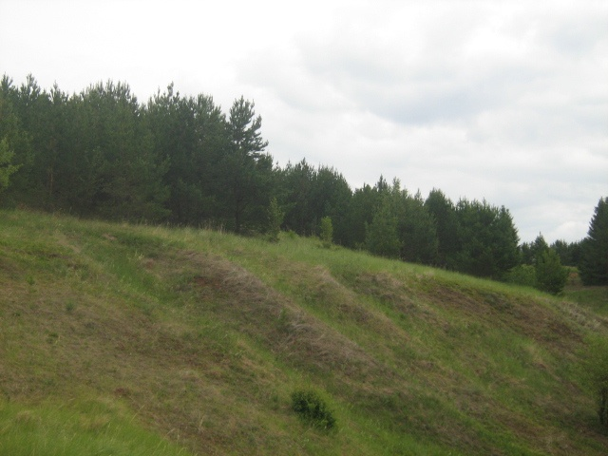
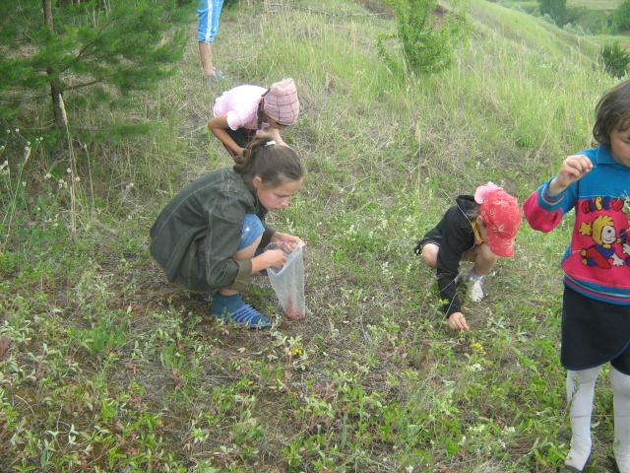
Сый- нигъмәткә бай туган ягым

Slide 5
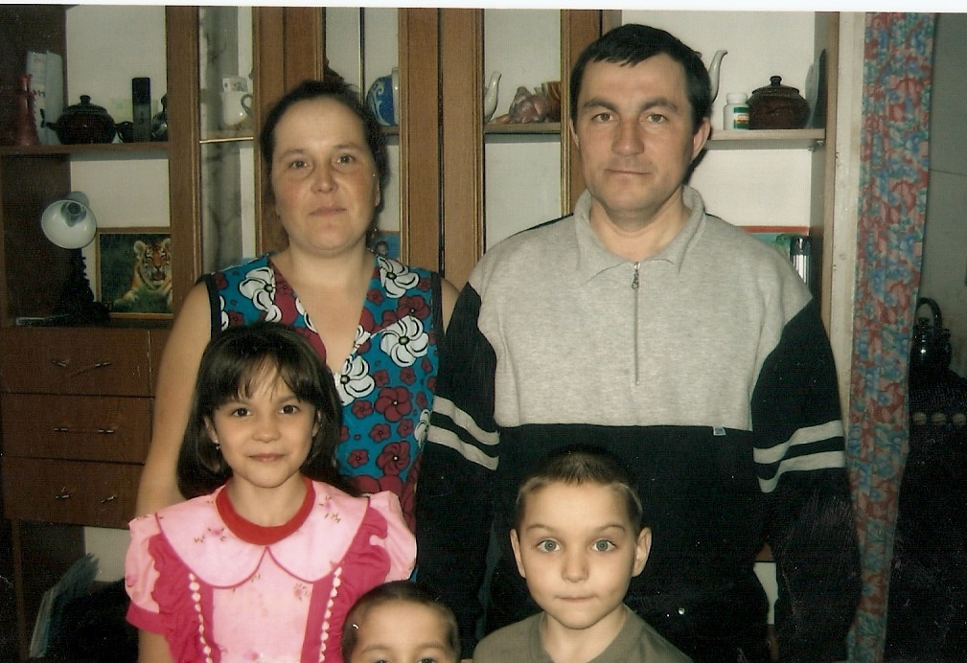
Һәркемгә үрнәк семьябыз
Һәркемгә үрнәк семьябыз,
Бар да бездә пешекче.
Әнием минем өебездә
Иң сабыр, тыйнак кеше.
Әтием минем колхозда,
Алдынгы механизатор.
Тимер атына тотынса,
Барын эшләр, көт тә тор.

Slide 6
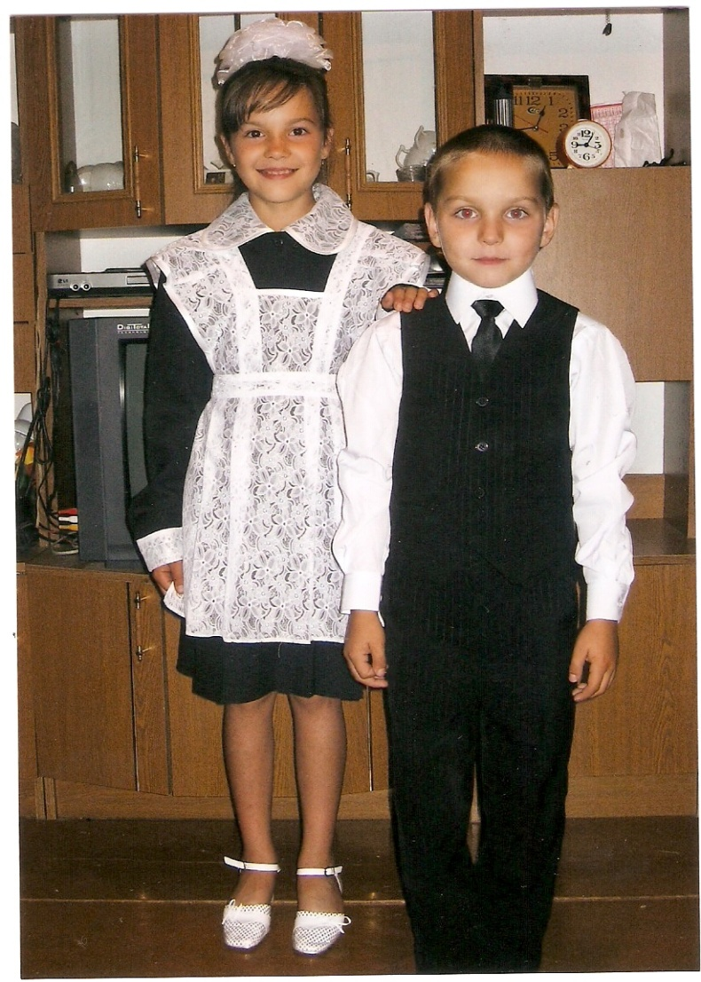
Апам – ярдәмчем минем
Апам укый алтынчыда,
Бәйли, чигә, пешерә.
Әниемнең уң кулы ул,
Бар эшкә дә өлгерә.

Slide 7
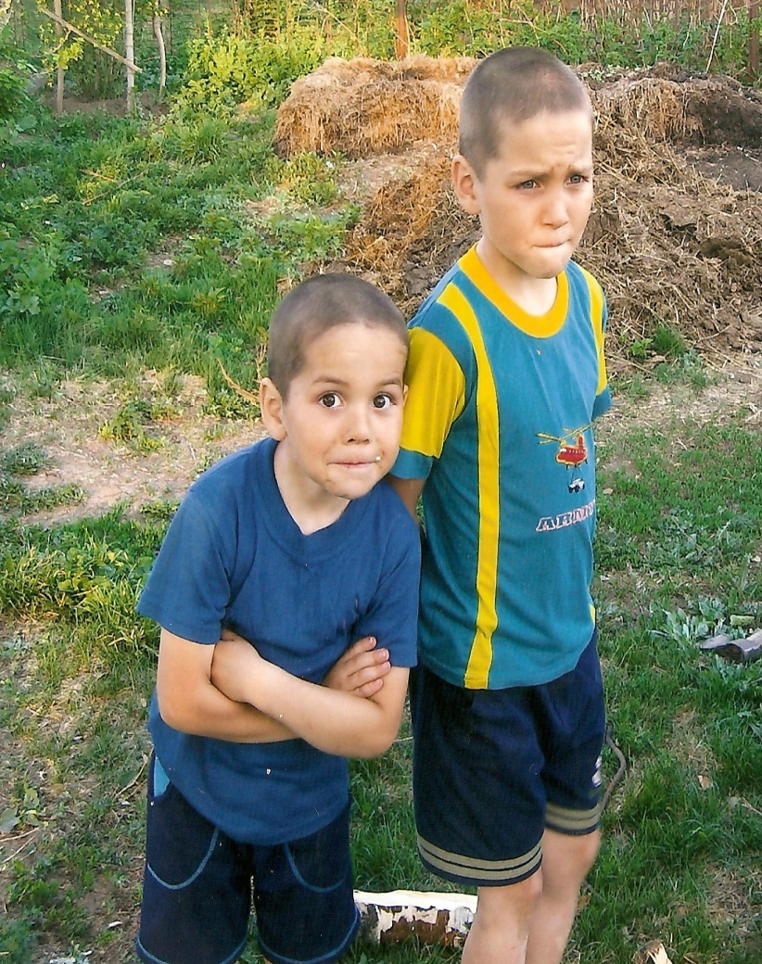
Үрнәк абый ич мин, энемә.
Энем керде беренчегә,
Укырга өйрәнеп килә.
Минем кебек шук малай ул
Бар нәрсәне дә белә.

Slide 8
Без сыйныфта 9 укучы
Классыбыз тату гаилә,
Бездән үрнәк алыгыз.
Укыйбыз да, җырлыйбыз да,
Бик күңелле яшибез.

Slide 9
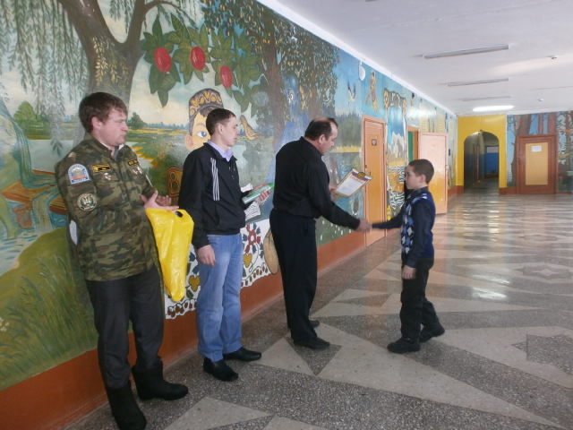
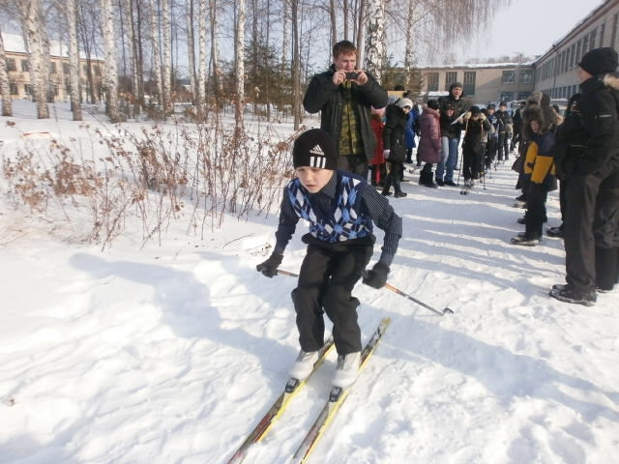
Мин чаңгыда шуарга яратам
2010 ел- мәктәп- III урын
2011 ел- мәктәп- II урын
2012 ел- мәктәп- I урын
2012 ел- якын
мәктәпләр арасында- I урын

Slide 10
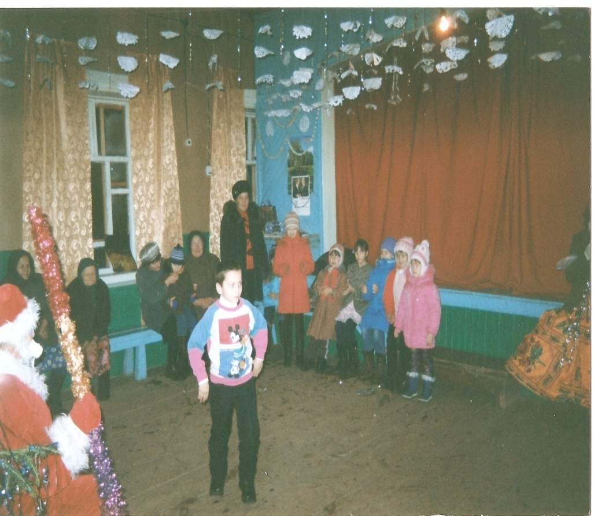
Биергә дә яратам

Slide 11
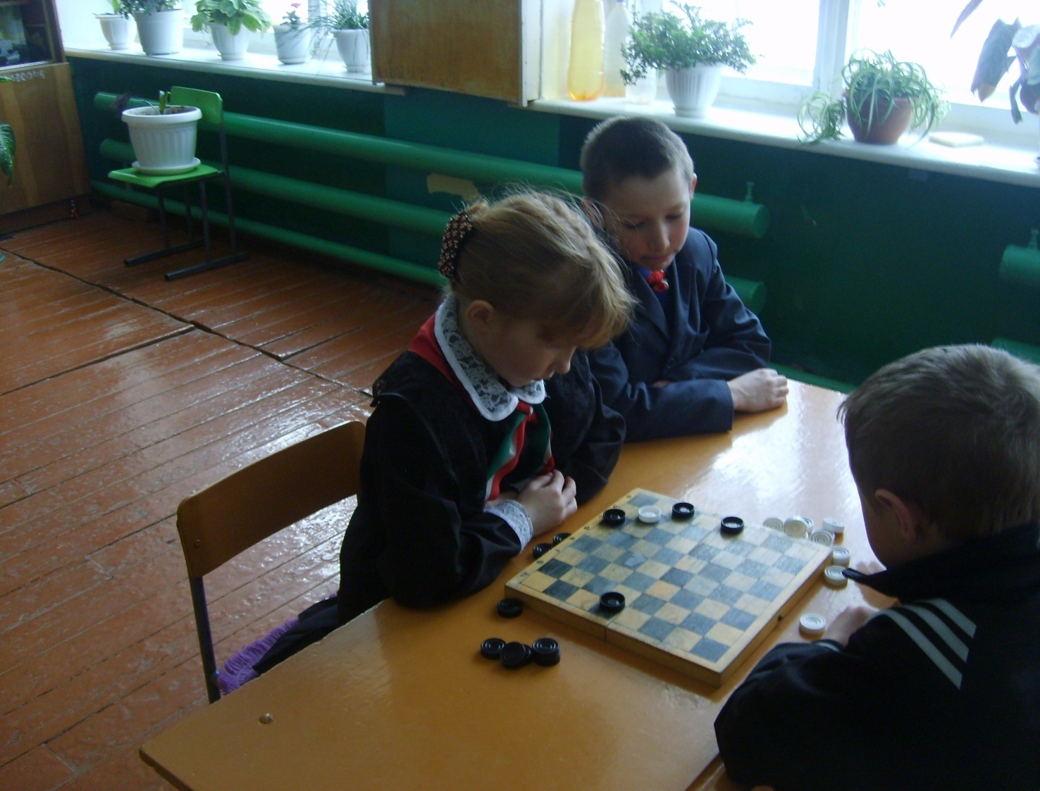
Шашкадан икенче урын алдым

Slide 12
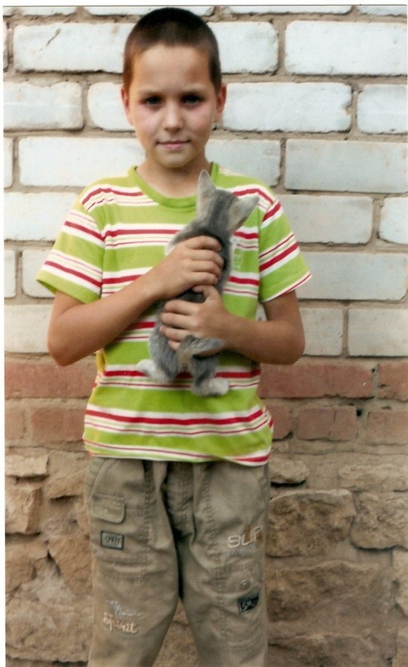
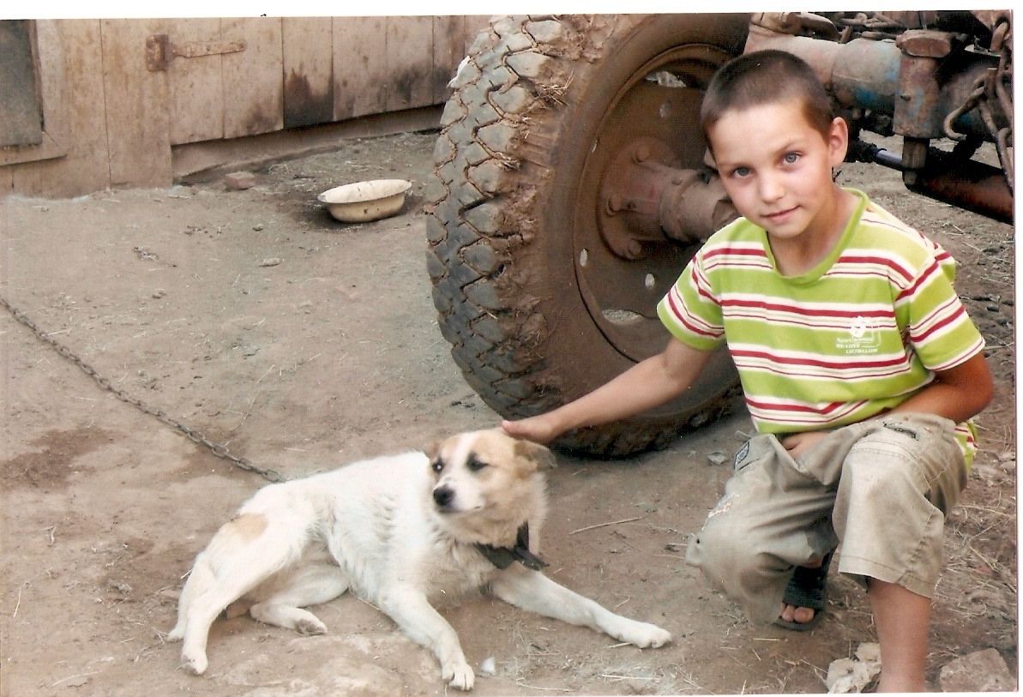
Хайваннарны яратам

Slide 13
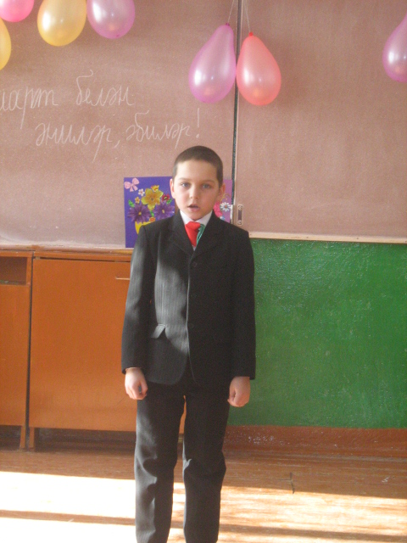
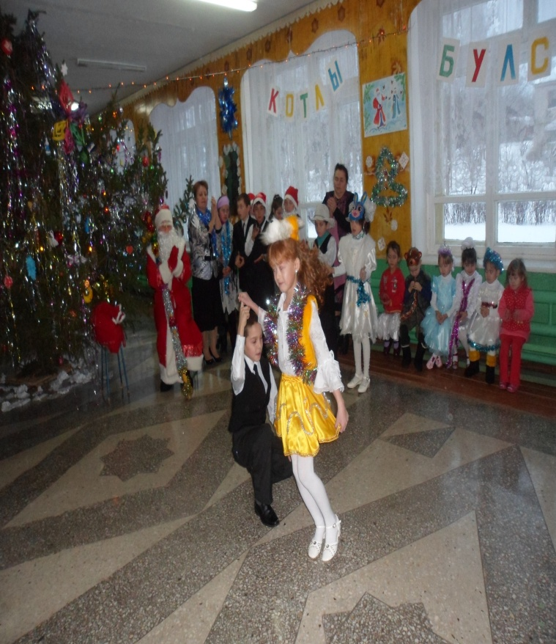
Шигырь, җыр, бию конкурсларында
урыннар алам

Slide 14
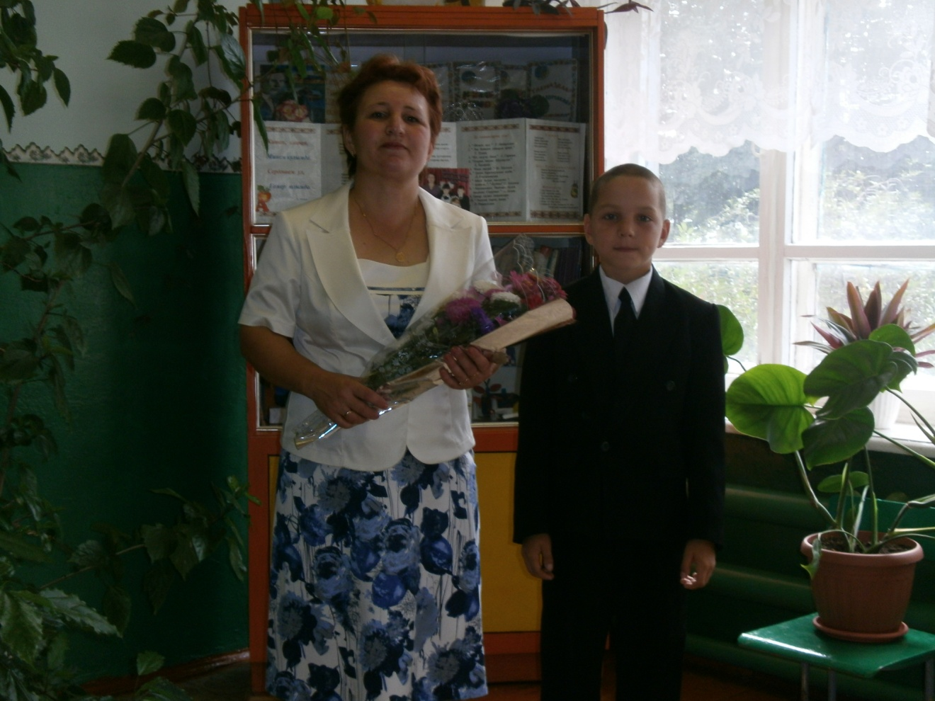
Сыйныф җитәкчем-Гүзәния апа

